Slide 1
拥塞控制
侯纫蕙

Slide 2
背景
拥塞控制机制
传统网络拥塞控制
数据中心网络拥塞控制
基于SDN网络拥塞控制
关于毕设的一些思路

Slide 3
网络拥塞
端系统提供给网络的负载超出了网络资源的存储和处理能力
拥塞导致网络吞吐量下降，时延增大，丢包率增高
拥塞控制动机：避免拥塞崩溃的发生，使相对有限的网络资源更高效利用，最大可能满足用户的需求

Slide 4
传统网络拥塞
目前的网络资源相对于快速增长的网络应用模式远远不够
TCP拥塞控制
Internet上95%的流使用的是TCP协议，因此TCP拥塞控制是重点
发生在终端处
IP拥塞控制
仅依靠端到端的拥塞控制不够，网络也应该参加资源控制工作
发生在拥塞节点附近

Slide 5
数据中心现状
原有带宽已不能满足横向流量传输需求导致拥塞问题严重
75%的核心层链路处于空闲状态，存在大量低负载链路
大流（吞吐量）、小流（时延）
99%都是TCP的流
TCP incast

Slide 6
TCP incast
一台客户端向多台服务器同时发起请求，服务器向客户端同时返回数据，由于低端交换机容易造成缓冲区溢出，发生丢包，导致网络吞吐量急剧下降
由于大流占据交换机缓冲中大部分导致小流经历长延迟，损害小流低时延
小流(占80%数量)是导致TCP incast发生的主要原因

Slide 7
SDN与拥塞控制
Openflow控制器可以获得网络的全局拓扑视图
控制器可以实时获得网络的状态统计信息
根据统计信息定位出现拥塞的链路以及这条路上转发流的状态
在调度拥塞链路上的流量时具有全局性
Notes:
避免局部拥塞

Slide 8
背景
拥塞控制机制
传统网络拥塞控制
数据中心网络拥塞控制
基于SDN网络拥塞控制
关于毕设的一些思路

Slide 9
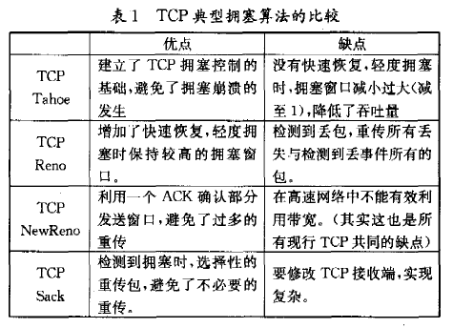
传统网络拥塞控制[14]
TCP层拥塞控制
TCP Tahoe
TCP Reno
TCP NewReno
TCP Sack

Slide 10
TCP Tahoe
加性增: 检测端到端路径上的可用带宽，无丢包事件发生时，每收到一个ACK就将拥塞窗口增加一点直到丢包事件发生
乘性减: 在丢包事件发生时将当前拥塞窗口值减半，降低发送方的发送速率
慢启动: 初始化阶段，发送方以很慢的速率开始发送，以指数的速度快速增加其发送速率
快速重传: 当发送方收到3个冗余的ACK检测到丢包时不必等到超时重传而是立即重传丢失的包

Slide 11
TCP Reno
Tahoe在快速重传后将拥塞窗口减至1MSS，进入慢启动阶段
快速恢复: 快速重传后将拥塞窗口减半，进入拥塞避免阶段
缺陷: 当发送端检测到拥塞后，要重传数据包丢失到检测到丢失时发送的全部数据包，其中包括已正确传输到接收端不必重传的包
TCP NewReno和TCP Sack针对这一缺陷进行改进
Notes:
MSS为一个报文段所能承载的最大数据长度，1MSS相当于1个包的长度

Slide 12
传统网络拥塞控制
TCP层拥塞控制
TCP Tahoe
TCP Reno
TCP NewReno
TCP Sack

Slide 13
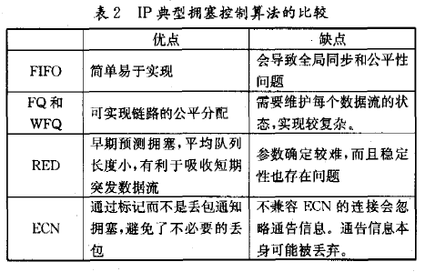
传统网络拥塞控制[14]
IP层拥塞控制
先进先出FIFO
公平排队FQ和加权公平排队WFQ
随机检测算法RED
显示拥塞指示算法ECN
Notes:
IP拥塞控制区分不同发送源端产生的流，在路由器中通过队列调度方案接受或丢弃不同发送源端产生的数据，能实现带宽的公平使用。
但IP拥塞控制只能处理短期拥塞，TCP拥塞控制可经受长期拥塞。

Slide 14
背景
拥塞控制机制
传统网络拥塞控制
数据中心网络拥塞控制
基于SDN网络拥塞控制
关于毕设的一些思路

Slide 15

数据中心网络拥塞控制[16]
DCTCP
$D^{3}$
$D^{2}$TCP

Slide 16
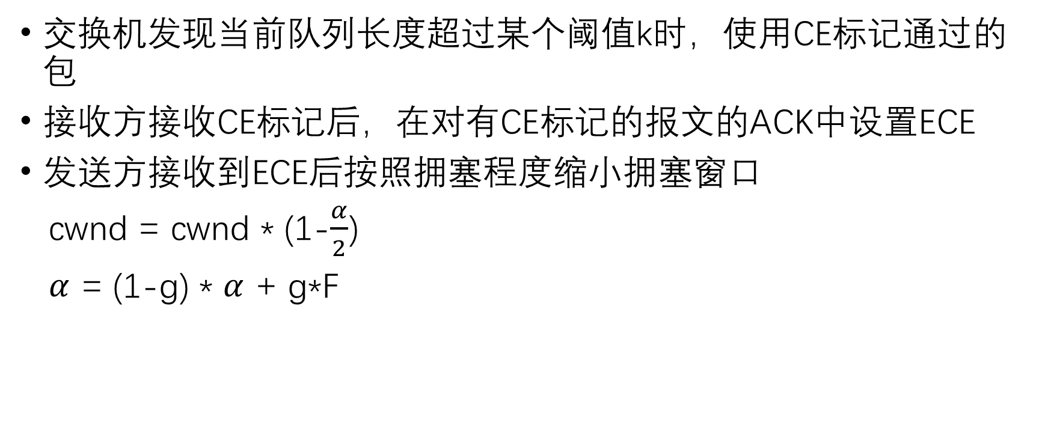
DCTCP
交换机发现当前队列长度超过某个阈值k时，使用CE标记通过的包
接收方接收CE标记后，在对有CE标记的报文的ACK中设置ECE
发送方接收到ECE后按照拥塞程度缩小拥塞窗口
cwnd = cwnd * (1-$\frac{α}{2}$)
$α$ = (1-g) * $α$ + g*F
Notes:
$α可$看作是交换机队列超过K的概率，趋近于1时减半拥塞窗口，很小时拥塞窗口不会受太大影响
0<g<1是一个可调整参数
F是接收到的上一个RTT中ECE标记的数据比例

Slide 17
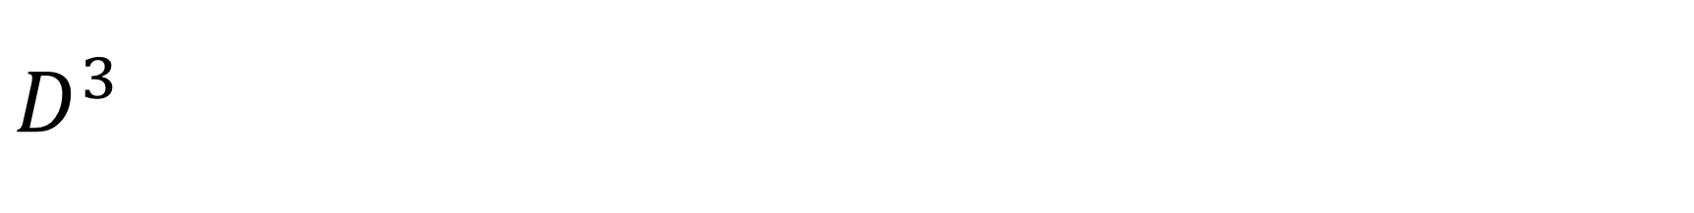
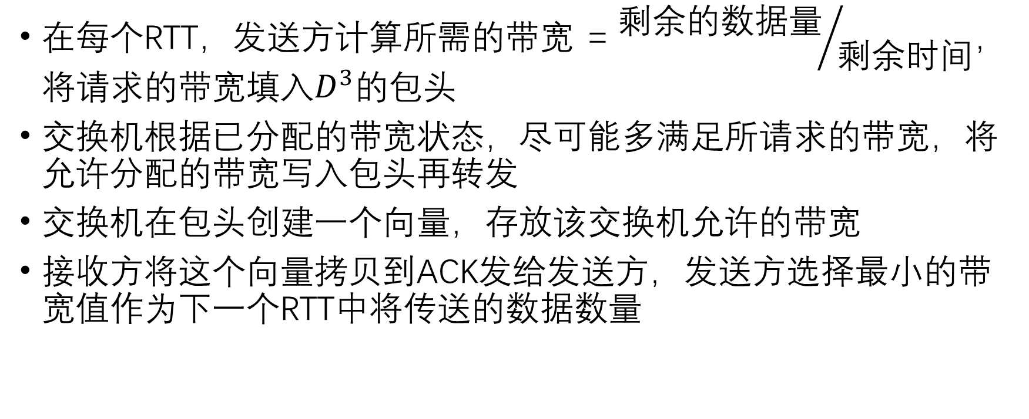
$$D^{3}$$
在每个RTT，发送方计算所需的带宽 = ${剩余的数据量}/{剩余时间}$，将请求的带宽填入$D^{3}$的包头
交换机根据已分配的带宽状态，尽可能多满足所请求的带宽，将允许分配的带宽写入包头再转发
交换机在包头创建一个向量，存放该交换机允许的带宽
接收方将这个向量拷贝到ACK发给发送方，发送方选择最小的带宽值作为下一个RTT中将传送的数据数量

Slide 18
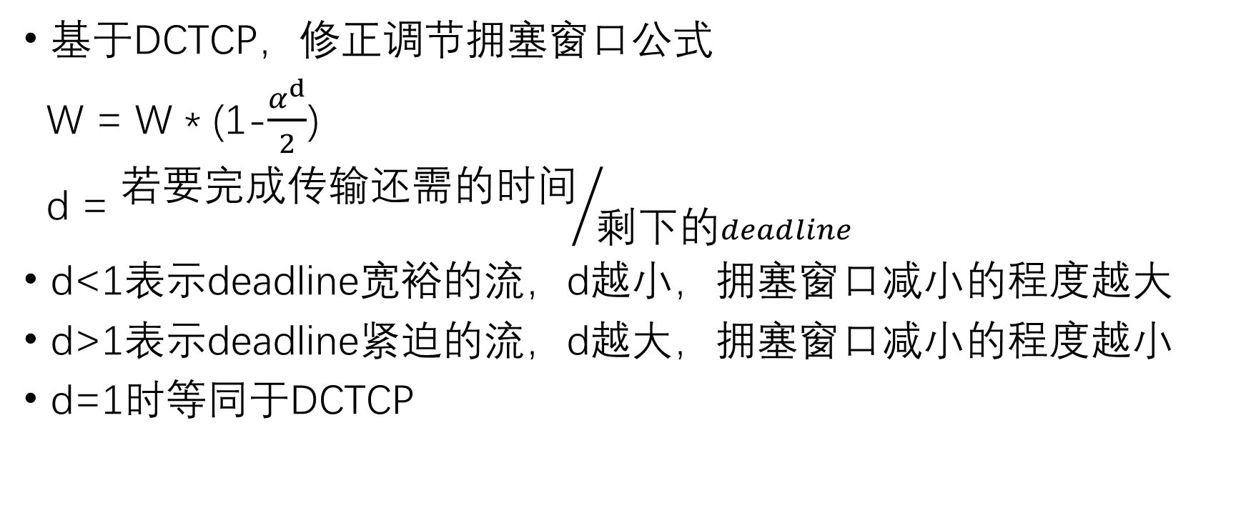
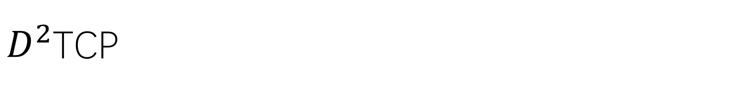
$D^{2}$TCP
基于DCTCP，修正调节拥塞窗口公式
W = W * (1-$\frac{α^{d}}{2}$)
d = ${若要完成传输还需的时间}/{剩下的deadline}$
d<1表示deadline宽裕的流，d越小，拥塞窗口减小的程度越大
d>1表示deadline紧迫的流，d越大，拥塞窗口减小的程度越小
d=1时等同于DCTCP

Slide 19
背景
拥塞控制机制
传统网络拥塞控制
数据中心网络拥塞控制
基于SDN网络拥塞控制
关于毕设的一些思路

Slide 20
基于SDN网络拥塞控制
监控拥塞
控制器
交换机
主机端
基于拥塞阈值
设置负载均衡参数
拥塞控制
选择流(大流)
操作流
重路由
控制流速
基于剩余带宽或带宽利用率
基于路径开销
全局首次适应
模拟退火算法

Slide 21
基于SDN网络拥塞控制
Hedera[1]
Nimble[3]
Mahout[2]
LABERIO[7]
动态重路由机制[6]
TCCS[4]
SAN[5]
CMTA-OF[13]

Slide 22
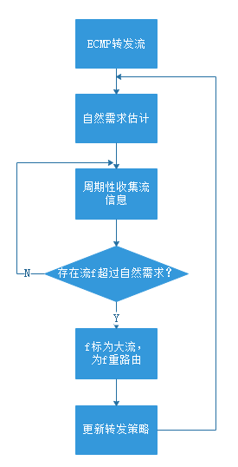
Hedera[1]
主旨思想：当一条流的速率超过特定阈值（自然需求）时，将其调度到其它能够满足它的带宽需求的链路上去
流的自然需求：在当前无拥塞网络中，流能够达到的最大速率
优点：实现等分带宽的最大化
工作流程：

Slide 23
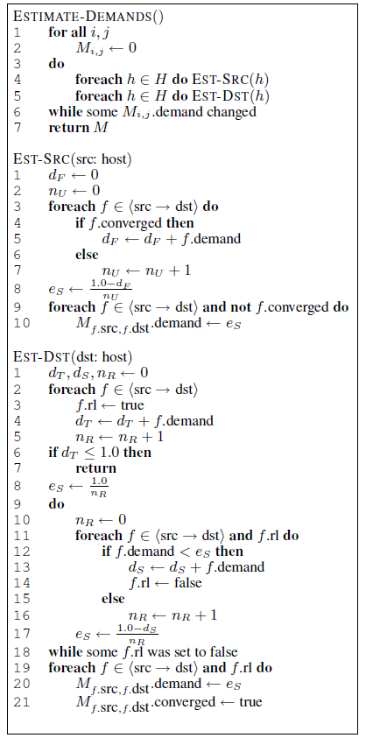
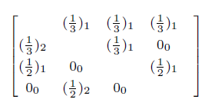
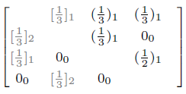
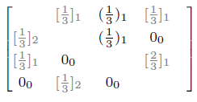
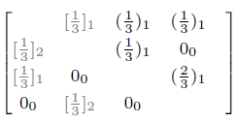
需求估计

Slide 24
重路由算法
开放性的
全局首先适应
控制器保存网络中每条链路上的剩余带宽
首次找到一条路径上所有剩余带宽都大于流的当前速率则将流
调度到这条路径上
简单快速，但不保证找到的路径最优
模拟退火

Slide 25
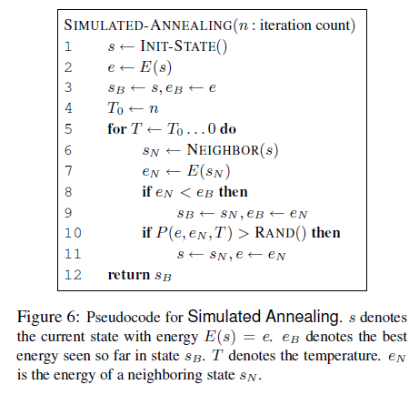
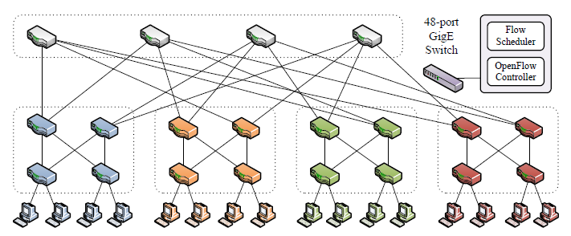

模拟退火
状态s
能量E
温度T
P
能无限趋近最优解，但收敛慢
Notes:
S:每一个pod内的目的主机与核心交换机的一组映射
E:当前状态下流状态超过容量的所有链路的差值之和
T:标记剩余迭代次数
Neighbor函数:1.随机选一个pod，随机选这个pod下的两台主机，交换它们对应的核心交换机
2.随机选一个边缘交换机
3.以等概率随机选一个边缘交换机或聚合交换机
每次迭代以等概率在1,2,3中随意选择
P,若邻居状态的能量小于当前状态则立即转移，否则按概率转移

Slide 26
基于SDN网络拥塞控制
Hedera[1]
Nimble[3]
Mahout[2]
LABERIO[7]
动态重路由机制[6]
TCCS[4]
SAN[5]
CMTA-OF[13]

Slide 27
Nimble[3]
流程：交换机主动监测链路是否发生拥塞 ->
检测到拥塞后，交换机重通告拥塞信息给控制器 ->
收到拥塞通告消息后，控制器选出拥塞链路上的大流 ->
使用全局首次适应算法为大流重路由 ->
以保证路径更新一致性的方案下发新规则
优点：能够以近于0的时延检测网络链路拥塞并快速响应

Slide 28
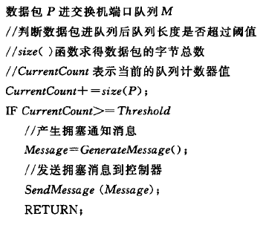
检测拥塞
采用基于轮询的检测策略，例如：Hedera中控制器每5s向网络设备发送一次请求消息，并接受来自网络设备的响应。
缺陷：存在时延导致检测由突发流量导致的拥塞时效率低下
解决办法：由交换机主动检测链路是否发生拥塞，并将拥塞信息通告给控制器
Notes:
当网络中发生链路拥塞时，由于尚未达到检测周期，所以一直延迟到检测周期到达时才能检测到链路拥塞。
由于网络流量的突发特性，当到达拥塞检测周期时，链路的拥塞状态可能已经发生改变。
Nimble为交换机的每个物理端口队列关联一个计数器

Slide 29
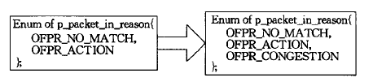
拥塞通知
重写OpenFlow交换机OFPT_PACKET_IN消息
Nimble在reason域中定义新的取值OFPR_CONGESTION，表明发送该消息的原因是链路发生拥塞
控制器得知出现拥塞后，根据其维护的网络信息推测出该拥塞的所有相关消息，包括拥塞发生的地点以及该拥塞链路上的数据流等等
Notes:
OFPR_NO_MATCH值表明数据包到达交换机，但是交换机的流表中没有可以同该数据包相匹配的流表项．
OFPR_ACTION值表明流表项的操作域指示将该数据包发送到控制器．

Slide 30
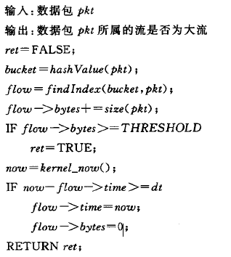
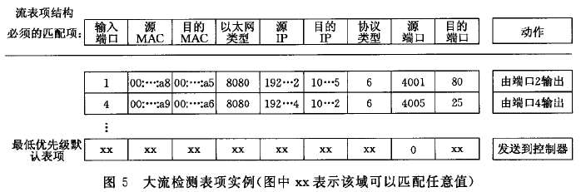
大流检测
检测到大流，构造一个新的数据包(该数据包的源端口号为0，其它
字段对应该流的五元组信息)，并将其发送到与之相连的边缘层交换
机
交换机匹配该数据包后，按照该表项对应的操作域信息，将数据包
发送到控制器
控制器接收到该数据包后，解析数据包，并从数据包的负载信息中
解析该流的完整标识信息
Notes:
在边缘交换机处检测
对接收到的数据包进行哈希计算->
在对应的哈希链中查找数据包所属的数据流信息->
更新该留收到的字节计数值->
如果周期内该流发送的字节总数超过给定阈值则标记为大流->
更新检测周期

Slide 31
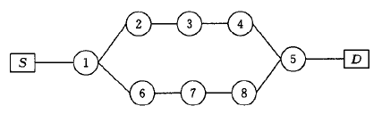
路径更新
在交换机流表更新过程中，可能会产生流表项重复缺失的问题。
解决办法：逆向顺序安装路由信息
Notes:
当交换机和控制器之间的延迟较大时，控制器首先更新交换机1上的流表信息，将流的下一跳更改为交换机6，但此时交换机6上的流表信息还没有及时更新，所以产生流表项缺失，触发交换机6向控制器询问路由信息，同样，交换机7，8也会向控制器询问该流的路由信息，从而产生重复的表项缺失。如果交换机6上存在该流的古老路径信息，就会将数据包路由到错误的路径。

Slide 32
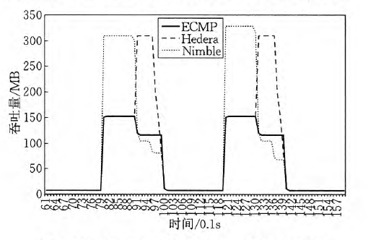
拥塞控制效果
由于存在大流冲突，采用ECMP方案网络性能较差。
同Nimble相比，Hedera需要经过一段时间的延迟才能
响应拥塞。
Nimble可以快速地响应网络拥塞并极大提高网络的聚
合吞吐量。
Notes:
网络模拟器：NS3

Slide 33
基于SDN网络拥塞控制
Hedera[1]
Nimble[3]
Mahout[2]
LABERIO[7]
动态重路由机制[6]
TCCS[4]
SAN[5]
CMTA-OF[13]

Slide 34
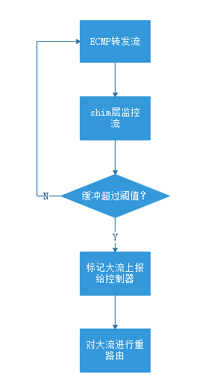
Mahout[2]
提出使用端服务器进行大流的检测
流程：
优点：测量大流过程不消耗交换机的CPU和存储资源，不产生集中的带宽开销，有效降低检测的延迟

Slide 35
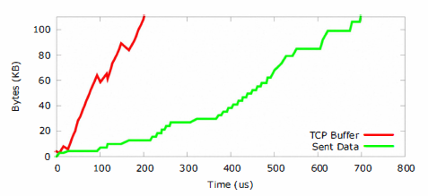
检测大流
每个端服务器抽象一个shim层，通过本地套接字缓冲监视该服务器产生的流，当流f速度超过网络接受能力时，套接字缓冲超过指定阈值，f被检测为大流。
端服务器检测大流速度是靠在网
络中监控来检测大流速度的3倍
端服务器检测大流不消耗交换机
的CPU和存储资源，不产生集中
的带宽开销

Slide 36
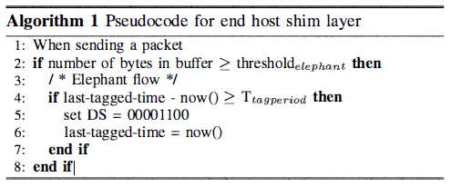
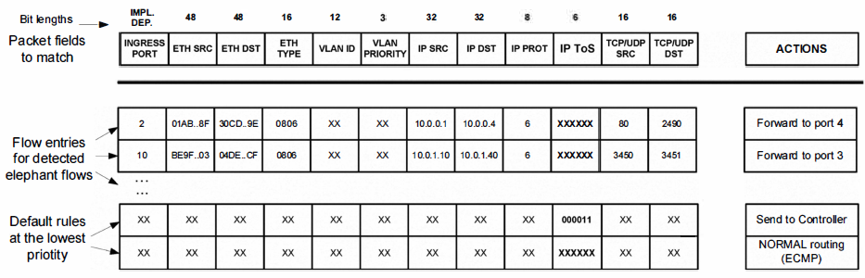

通知大流
检测到大流后，shim层将之后的包也标记(每$T_{tagperiod}$秒标记一次)，然后将标记的包转发给控制器
标记：IPv4包头中IP TOS字段DS域的起始6位称为DSCP,OpenFlow有匹配DSCP的操作，通过将DSCP设为xxxx11(预留值)来标记大流
Notes:
为了防止控制器被同一条流的太多包淹没

Slide 37
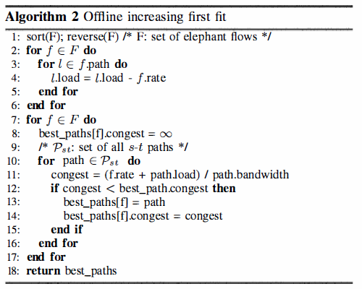
重路由
为每条大流采用离线首次适应算法遍历所有可选路径，选择拥塞度最小的路径作为最优的路由

Slide 38
扩展：大流阈值问题
若大流阈值太小，或大流太多，导致太多包转发给控制器，控制器过载。
解决办法：将DSCP的值设为不同等级的阈值
xxxx11标记100KB以上的流
xxx111标记1MB以上的流
xx1111标记10MB以上的流
控制器根据负载情况控制上报的大流等级

Slide 39
基于SDN网络拥塞控制
Hedera[1]
Nimble[3]
Mahout[2]
LABERIO[7]
动态重路由机制[6]
TCCS[4]
SAN[5]
CMTA-OF[13]

Slide 40
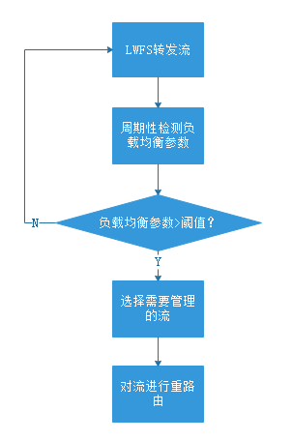
LABERIO[7]
基于设置负载均衡参数监控网络负载情况
控制器维护两张网络信息表，重路由通过查表完成
流程：
优点：对比传统静态路由负载均衡算法，极大地减少了时延
Notes:
LWFS：按优先级来调度流，PWT表维护所有流的PW值，PW值越大的越先被调度

Slide 41
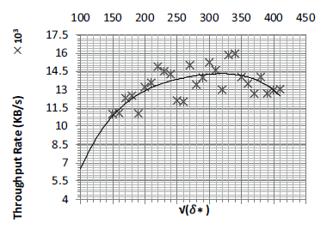

负载均衡检测
负载均衡参数
阈值
负载均衡参数>阈值时触发负载均衡调度
在开始前，计算在不同 值情况下，网
络总吞吐量的大小，选择使网络吞吐量到达最大时的
Notes:
340时，最大吞吐量近16000KB/s

Slide 42
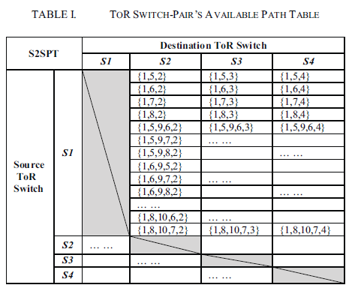
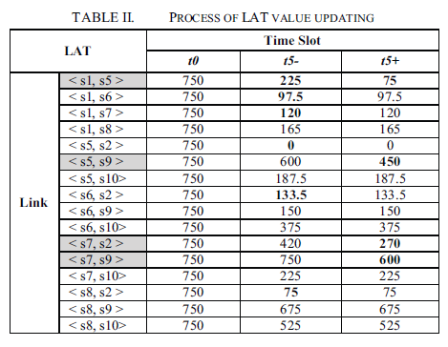
两张重要的表
Notes:
S2SPT映射了整个网络中每对交换机之间的所有路径
LAT是整个网络中所有路径的剩余带宽信息

Slide 43
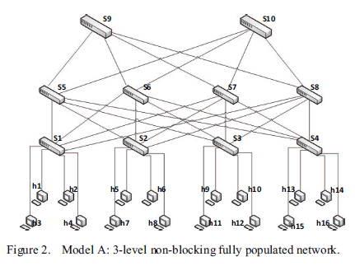
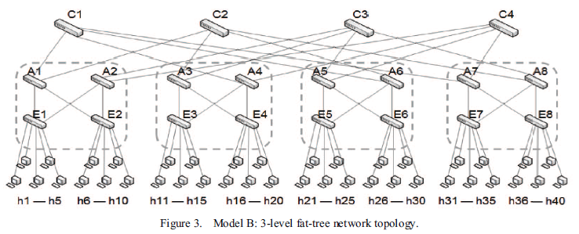
网络拓扑

Slide 44
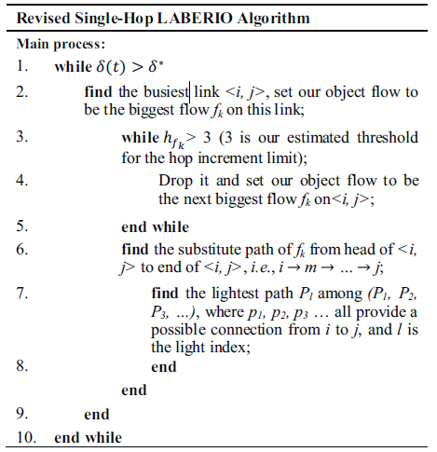

负载均衡路由算法
link<i,j>是最拥堵的链路，找到<i,j>上
最大的流f
通过查询S2SPT和LAT表，找出从i到j的
所有路径中总负载最轻那条P
将f调度到P上
跳数的增加导致传输时间的增加
考虑记录流f的跳数增加记录值h，每次
f被重调度后，h值被更新
若h>3，则选择<i,j>上的次大流$f^{`}$

Slide 45
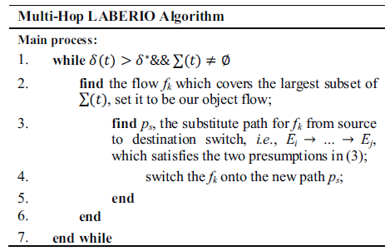
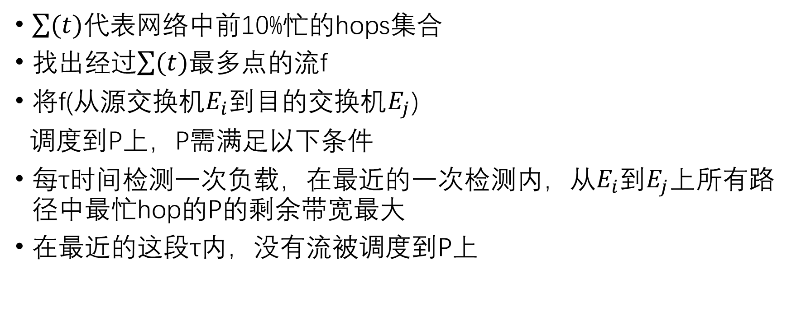
负载均衡路由算法
$\sum{(t)}$代表网络中前10%忙的hops集合
找出经过$\sum{(t)}$最多点的流f
将f(从源$交换机E_{i}到目的交换机E_{j}$)
调度到P上，P需满足以下条件
每τ时间检测一次负载，在最近的一次检测内，从$E_{i}$到$E_{j}$上所有路径中最忙hop的P的剩余带宽最大
在最近的这段τ内，没有流被调度到P上

Slide 46
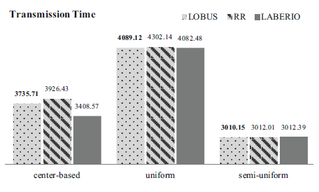
传输时延性能

Slide 47
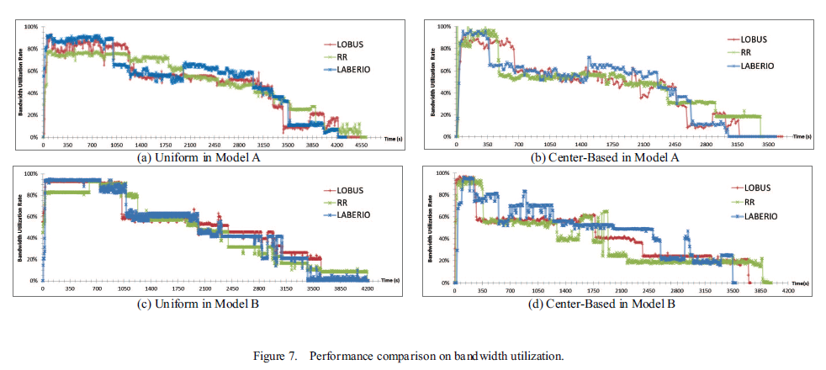
带宽利用率性能
Notes:
uniform：初始化时，在任两对主机之间平均分配流
Center-based：选一个主机作为central server，给其它所有主机发数据
LABERIO可能在不稳定网络中能更好得提高负载均衡

Slide 48
基于SDN网络拥塞控制
Hedera[1]
Nimble[3]
Mahout[2]
LABERIO[7]
动态重路由机制[6]
TCCS[4]
SAN[5]
CMTA-OF[13]

Slide 49
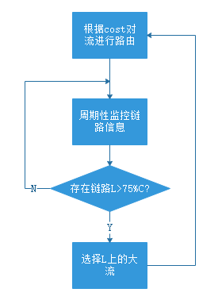
动态重路由机制[6]
根据静态和动态的指标为每条路径计算cost开销值，并基于cost进行路由和重路由
提出了链路故障时如何重路由
工作流程

Slide 50
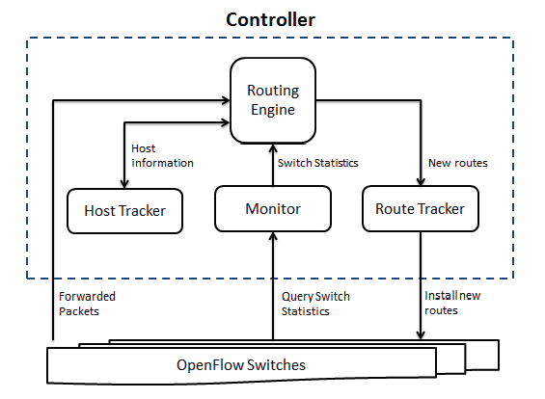
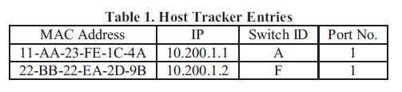
架构
Monitor：查询、存储从交换机来的
数据。每固定时间轮询收集一次，做
成一个snapshot。只存储最近两个
snapshot。
Host Tracker
Router Tracker：下发新的流转发规则给受影响的交换机

Slide 51
Routing Engine
负责路由与重路由，根据从Monitor得到的数据计算出每对host之间最短路径中cost最小的那条。
流程：新流到达 -> 解析得到源、目IP ->
在Host Tracker中找到源端和目的端对应的交换机s和d ->
找出s和d之间所有最短路径 ->
利用从Module中得到的链路信息求出cost最小那条

Slide 52
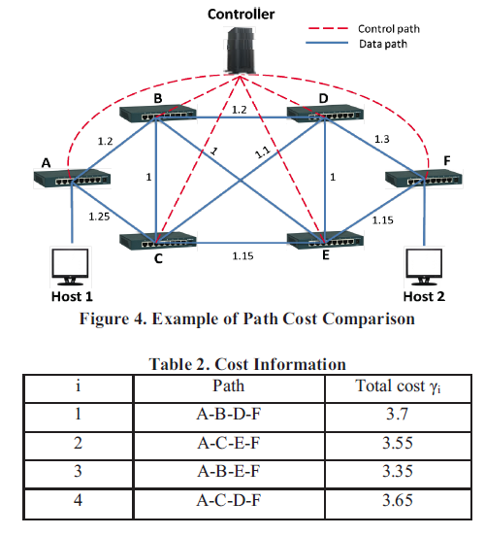

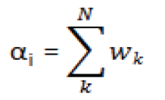

Routing Engine
初始化阶段链路信息不足时随机选择
每条路径的总cost
每条路径上所有链路固定cost
每条路径上所有链路动态cost

Slide 53

Routing Engine
拥塞监控：定期检查所有链路上的负载，阈值是75%
大流检测：每隔p秒从交换机获取数据
选出此刻速率最大的流f
重路由：将f调度到其它等价路径中cost最小路径上，并确保f的加入不会使其超载
Notes:
Fi t是t时刻估计的流速率，bt是交换机此刻收到流的总字节数.

Slide 54
容错
链路故障时如何重新分配负载
流程：发生链路故障 - >
控制器组件Discovery通知Router Tracker,列出受影响流 ->
Routing Engine为每条受影响流重路由
重路由：以距故障链路开始端最近的结点为开始点，找出到目的
端的无循环最短路径，若存在多条，选择其中负载最小
那条，若不存在，则以开始点前的那一点为新的开始点，
重新找出到目的端的无循环最短路径

Slide 55
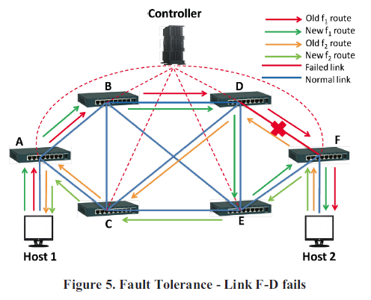
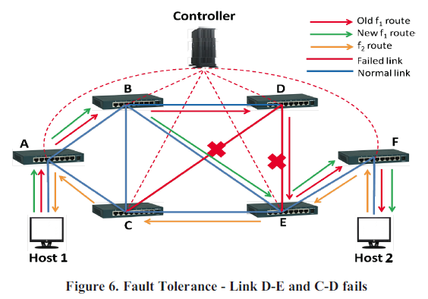
容错

Slide 56
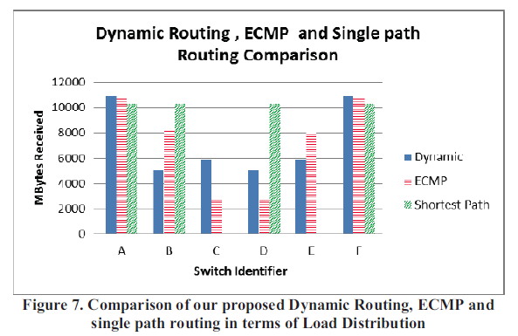
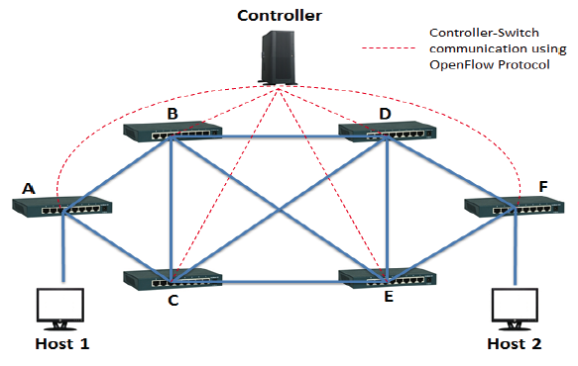
负载均衡性能
Notes:
因为A和F是进出点所以负载最高，BCDE负载很平均
ECMP中BE负载很高
单路径路由中BD负载高，CE未利用

Slide 57
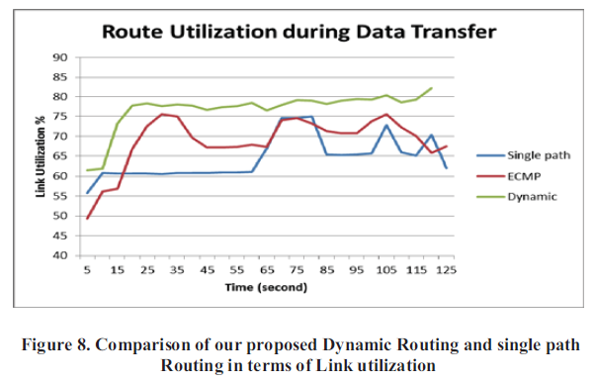
链路利用率
Notes:
Dynamic平均80%，800Mbps
ECMP平均72%，720Mbps
单路径路由平均70%，700Mbps

Slide 58

容错性能
Notes:
F1走ABDF f2走ACEF
BD故障，f1走ABEF
BE和EF增加 BD和DF降低

Slide 59
基于SDN网络拥塞控制
Hedera[1]
Nimble[3]
Mahout[2]
LABERIO[7]
动态重路由机制[6]
TCCS[4]
SAN[5]
CMTA-OF[13]

Slide 60
TCCS[4]
针对数据中心内的TCP incast问题
通过交换机检测网络拥塞
检测拥塞后调整大流ACK的报文窗口
优点：可精确降低大流速率，能容纳更多突发的小流，且能保证小流的吞吐量
Notes:
当前方法缺陷：拥塞程度估计不准确；
技术方案部署困难，如需要修改交换机、发送端和接收端三者协议栈。

Slide 61


总体架构
拥塞触发模块：交换机实时监视交换机端口的队列长度，
当队列长度超过阈值时，向控制器发送拥塞通告消息
大流选择模块：控制器收到拥塞通告信息后，从全局TCP
数据流表（GVT）中选出大流
接收窗口估算模块：控制器根据拥塞程度估算大流ACK报
文的接收窗口大小
接收窗口调整模块：控制器下发修改ACK接收窗口的流表
项到发生拥塞的交换机。当进入交换机的报文匹配修改窗
口流表时，将会修改大流ACK报文的接收窗口

Slide 62


拥塞触发
当交换机中某个端口的队列长度超过阈值L时产生拥塞通告消息CNM，并将该消息传送到控制器，预警拥塞发生
该交换机进入拥塞状态，并周期性监视队列长度。如果之后每隔周期队列长度仍超过L，则持续向控制器发送CNM；当连续三个周期监视到的队列长度都小于L时，交换机向控制器发送拥塞恢复消息CRM，交换机恢复到正常状态

Slide 63

拥塞控制信息
ofp_header为OpenFlow标准报文头
type字段设为OFPT_BUF_CN表示拥塞触发消息
type字段设为OFPT_BUF_CR表示拥塞恢复消息

Slide 64

大流选择
控制器记录所有TCP数据流信息并生成全局数据流表GVT
对GVT中的数据流进行分类，将生存时间大于1s且数据流大小超过1MB的数据流加入大流表BGT
Notes:
FLOW_ID用于标记一条数据流
SRC_IP和DES_IP分别是该流的源和目的IP地址
LifeTime表示该流的生存时间
Size表示该流的发送数据报文大小
Flow_Path记录该流的路由信息，记录所有途径交换机上的出入端口

Slide 65

大流选择
当控制器收到拥塞通告信息时，从中提取
队列长度Q
发生拥塞的交换机S
端口P

Slide 66



大流发送窗口计算

Slide 67


ACK接收窗口计算
Notes:
计算出大流和小流ACK报文的接收窗口后，控制器会生成修改大流ACK报文接收窗口的流表，将接收窗口值附在流表报文的数据部分
MSS为一个报文段所能承载的最大数据长度，1MSS相当于1个包的长度

Slide 68


接收窗口调整

Slide 69


拥塞控制效果
简单网络实验
复杂网络实验
Notes:
建立网络拓扑：Mininet
交换机：OVS
控制器：Floodlight
跨核心交换机的大象流F，从服务器1到4，有2条
跨汇聚交换机的老鼠流S，从服务器1到2，有28条
边界交换机内的老鼠流T，服务器4内部，有38条

Slide 70


拥塞控制效果
Notes:
分析不同老鼠流数量情况下网络吞吐量变化情况。
该实验共90条数据流，88条老鼠流，2条大象流，大象流持续发送数据。
固定每条老鼠流大小为定值，此时老鼠流数量越大，老鼠流总量越大
固定老鼠流总量大小为定值，此时老鼠流数量越大，每条数据流大小越小
TCCS能很好的处理80条以内的老鼠流

Slide 71



拥塞控制效果
Notes:
观察连续时间下，老鼠流、大象流和网络总体吞吐量的变化情况。
实验中有25条老鼠流和2条大象流，老鼠流大概在1.5秒时出现，2.7秒时传完

Slide 72


拥塞控制效果
Notes:
右边：
有2条大流，28条小流在1.5s时开始传数据，共10MB

Slide 73



拥塞控制效果
Notes:
大象流F首先开始传输，1.5s时老鼠流S开始传输，2s时老鼠流T开始传输，2.5s时S传输结束，3s时T传输结束。
TCCS能较好地解决网络多拥塞点的情况，从整体吞吐量来看，TCCS也明显优于TCP和DCTCP。

Slide 74
基于SDN网络拥塞控制
Hedera[1]
Nimble[3]
Mahout[2]
LABERIO[7]
动态重路由机制[6]
TCCS[4]
SAN[5]
CMTA-OF[13]

Slide 75
SAN[5]
提出一种通过SDN拥塞控制的方法来确保零丢包率

Slide 76
基于速率的控制
每个端主机需以控制器指定的速率来发数据
控制器要保证每条链路上所有流速率之和不超过链路带宽
流速的调整基于现有流当前所占带宽百分比
流程：新流到达 ->
控制器计算流的初速率 ->
定期监测缓冲区使用情况调整流速率 ->
流结束后控制器将释放的带宽均分给其它流
Notes:
主旨：控制流的速率确保接收端缓冲区不会溢出
控制器根据当前带宽利用率和缓冲区占有率为其计算一个不会造成拥塞的初速率
如果缓冲区使用情况小于一个阈值，将提高该端口的传输速率，比如每秒加10个包；如果大于一个阈值，每秒减10个包

Slide 77
基于信用的控制
端主机必须从控制器获得信用才能发数据，1个信用对应1.4KB
如果发送端用光了信用向控制器发起请求获得新的信用
控制器中的信用总数受限，接近于接收端的最大缓冲包数
如果控制器没有信用了，封锁所有来自发送端的请求
当包离开交换机的出口，交换机返回空闲信用给控制器，控制器收到后才能继续处理那些被封锁的请求
缺陷：信用时延和控制器时延
Notes:
主旨：严格控制整个网络中包的个数来确保接收端缓冲区不会溢出
用交换机的出队计数器来计算目前为止转发的数据包数量以及何时可以将多少信用返回给控制器
每10ms，如果有空闲信用，交换机给控制器发送信息，如果没有就不发
信用时延：流的发送速率受发送端获得信用的快慢所限制
控制器时延：从发送端到控制器的RTT太长会导致信用时延

Slide 78
基于SDN网络拥塞控制
Hedera[1]
Nimble[3]
Mahout[2]
LABERIO[7]
动态重路由机制[6]
TCCS[4]
SAN[5]
CMTA-OF[13]

Slide 79
CMTA-OF[13]
发生拥塞时，从流经拥塞链路的数据流中，综合考虑数据流的业务属性，选择合适的流重路由
既缓解网络拥塞状况，又能更好得满足用户的QoS需求

Slide 80
最适转移数据流选择
业务的划分：
利用IP数据包头的Tos域中前6位来区分数据流的业务属性
会话类业务时延要求高，丢包率要求低
流媒体业务、交互类业务时延和丢包率均有一定要求
数据类业务时延要求低，丢包率要求高
Notes:
会话类业务属于实时类交互业务，如音视频聊天、在线会议等，对时延和时延抖动有严格的要求，对丢包率要求相对较低，有一定的承受能力
流媒体业务属于实时类业务，如音视频在线播放、体育直播等，对时延和丢包率都有较高要求
交互类业务属于非实时类业务，如网页浏览等，对时延和丢包率均有一定的要求
数据类业务属于非实时类业务，如文件传输、电子邮件等，对丢包率有极高要求，对时延要求较低

Slide 81


最适转移数据流选择
转移开销计算核心思想：将实时类业务尽可能重路由至跳数少的路径，将数据类的业务重路由至可用带宽大的路径
$L^{`}$为将要重路由至的非拥塞路径，
n(L)为路径L中的节点数，
v为流f的速率，b为$L^{`}$上的可用带宽
$α_{f}和β_{f}根据$数据流业务属性而定的可调整参数
$α_{f}$取值:会话类>流媒体类>交互类>数据类
$β_{f}$取值刚好相反

Slide 82


最适转移数据流选择
假设链路$上有n条数据流,B_{th}$表示链路的拥塞阈值带宽, $x_{k}$取值0或1，表示是否将流$f_{k}$进行重路由
约束条件表示数据流被转移后链路上的被占用带宽要小于拥塞阈值带宽
目标函数表示在存在的多种可缓解网络拥塞中的方案中选择开销累计最小的一种

Slide 83
SDN拥塞控制机制的比较
 | 监控地点 | 触发条件 | 选择流 | 对流的操作 | 优点
Hedera | 控制器 | 流超过自然需求 | 超过自然需求的所有流 | 重路由(全局首次适应或模拟退火) | 实现等分带宽最大化
Nimble | 交换机 | 交换机端口队列长度超过阈值 | 拥塞链路上的所有大流 | 重路由(全局首次适应) | 快速响应网络拥塞
Mahout | 主机端 | 套接字缓冲超过阈值，检测到大流 | 检测到的大流 | 重路由(离线首次适应) | 测量过程减小开销并降低延迟
LABERIO | 控制器 | 负载均衡参数超过阈值 | 拥塞链路上的最大流或流经忙碌hop最多的流 | 重路由(查表选出可替代路径中负载最轻那条) | 比静态负载均衡算法减小时延
动态重路由 | 控制器 | 链路带宽利用率超过阈值 | 拥塞链路上最大流 | 重路由(cost开销最小的可替代路径) | 一定程度提高链路利用率和容错性能
TCCS | 交换机 | 交换机端口队列长度超过阈值 | 拥塞链路上的所有大流 | 降低大流速率 | 容纳更多突发流

Slide 84
SDN拥塞控制机制总结
 |  | 优点 | 算法
基于重路由大流 | 基于剩余带宽 | 快速、减少时延、提高吞吐量 | Hedera[1]、Nimble[3]、 | A joint approach[8]
 | 基于带宽利用率 |  | Mahout[2]、LABERIO[7]
 | 基于路径cost |  | Dynamic[6]、[9]、[12]
基于对大流限速 |  | 减小丢包率，解决TCP incast | TCCS[4]、SAN[5]、[10]、[11]

Slide 85
背景
拥塞控制机制
传统网络拥塞控制
数据中心网络拥塞控制
基于SDN网络拥塞控制
关于毕设的一些思路

Slide 86
毕设思路
控制器维护两张表，周期统计网络中所有链路的带宽以及每一对交换机之间的所有路径
对网络拥塞情况进行监控，若发生拥塞，找到拥塞链路<i,j>上占带宽最大的流f，通过IP包头的DSCP分析它为实时类流or数据类流
若f是数据类流则通过减小f的流速的方式在控制拥塞的同时保证低丢包率；若f是实时类流，查表找到从i到目的主机的所有剩余带宽满足需求的路径，将f调度到跳数最小的路径上

Slide 87
参考文献
[1] AI-Fares M, Radhakrishnan S, Raghavan B, et a1. Hedera: Dynamic flow scheduling for data center networks//Proceedings of the 7th USENIX Conference on Networked Systems Design and Implementation. San Jose, USA, 2010:281-296
[2] Curtis A R, Kim W, Yalagandula P. Mahout: Low-overhead datacenter traffic management using end-host-based elephant detection//Proceedings of the 30th IEEE International Conference on Computer Communications. Shanghai, China, 2011:1629-1637
[3] 李龙, 付斌章, 陈明宇等. Nimble: 一种适用于OpenFlow网络的快速流调度策略. 计算机学报, 2015, 38(5): 1056-1068
[4] 陆一飞, 朱书宏等. 数据中心网络下基于SDN的TCP拥塞控制机制研究与实现. 计算机学报, 2017, 40(9): 2167-2180
[5] Shie-Yuan Wang, Li-Min Chen, Shih-Kai Lin, and Liang-Chi Tseng. Using SDN Congestion Controls to Ensure Zero Packet Loss in Storage Area Networks//2017 IFIP/IEEE Symposium on Integrated Network and Service Management. 2017:490-496
[6] Renuga Kanagavelu, Luke Ng Mingjie, Khin Mi Mi, Bu-Sung Lee, Heryandi. OpenFlow based control for Re-routing with Differentiated flows in Data Center Networks//Proceedings of the 18th IEEE International Conference on Networks. 2012:228-233
[7] Hui Long, Yao Shen, Minyi Guo, Feilong Tang. LABERIO: Dynamic load-balanced Routing in OpenFlow-enabled Networks//2013 IEEE 27th International Conference on Advanced Information Networking and Applications. 2013:290-297
[8] Sofia Naning Hertiana, Hendrawan, Adit Kurniawan. A joint approach to multipath routing and rate adaptation for congestion control in OpenFlow software defined network//2015 1st International Conference on Wireless and Telematics. 2015:1-6

Slide 88
参考文献
[9] Yusuke Shinohara, Yasunobu Chiba, Hideyuki Shimonishi. An Adaptive Multipath Routing Algorithm for Maximizing Flow Throughputs//2012 World Telecommunications Congress. 2012:1-6
[10] C. N. Sminesh, E. Grace Mary Kanaga, K. Ranjitha. Flow monitoring scheme for reducing congestion and packet loss in software defined networks//2017 4th International Conference on Advanced Computing and Communication Systems. 2017:1-5
[11] Simon Jouet, Colin Perkins, Dimitrios Pezaros. OTCP: SDN-managed congestion control for data center networks//2016 IEEE/IFIP Network Operations and Management Symposium. 2016:171-179
[12] Renuga Kanagavelu, Bu Sung Lee, Rodel Felipe Miguel; Le Nguyen The Dat; Luke Ng Mingjie. Software defined network based adaptive routing for data replication in Data Centers//2013 19th IEEE International Conference on Networks. 2013:1-6
[13] 朱超. 基于OpenFlow的软件定义网络路由技术研究. 中国科技大学, 2014:21-31
[14] 武航星等. 网络拥塞控制算法综述. 计算机科学, 2007, 34(2): 51-56
[15] 李丹等. 数据中心网络的研究进展与趋势. 计算机学报, 2014, 37(2): 259-274
[16] 张婵. 数据中心拥塞控制研究综述. 湖南工程学院学报, 2013, 23(4): 34-38

